Slide 1
Tecnología
APLICADA a
DISEÑO DE
PRODUCTOS

Slide 2
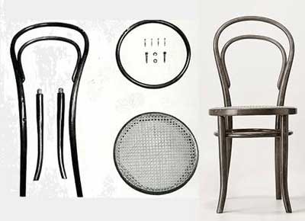
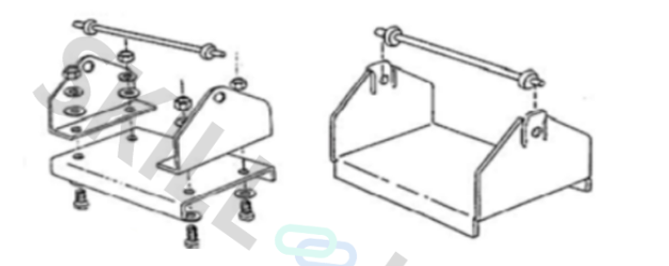
DFM/A
Diseño Para Fabricación y Ensamblaje

Slide 3
DFM y DFA
Diferencias
DFM: busca fabricar de manera eficiente y económica sin sacrificar utilidad.
Se aplica al principio del diseño
DFA: Optimiza los procesos para facilitar el ensamblaje entre piezas.
Implementado una vez definido el producto.

Slide 4
DFM
Objetivos
Minimizar los costos de fabricación, manteniendo y garantizando los estándares de calidad y confiabilidad.
Agilizar y simplificar el proceso de fabricación
Reducir los costos de manufactura y ensamblaje
Mantener o mejorar la calidad del producto.

Slide 5
DFMA
Principios
Tolerancias
Entorno
Revisión e iteración
Prototipado y pruebas
Proceso
Simplicidad
Ensamblaje
Estandarización
Materiales
*Los principios pueden variar según la industria, el tipo de producto y los procesos de fabricación utilizados.

Slide 6
Simplicidad
"El mejor diseño es el más simple que funciona".
A. Einstein
El objetivo es mantener el diseño lo más simple posible y al mismo tiempo cumplir con los requisitos funcionales. Intente reducir la cantidad de componentes. Esto simplifica el montaje, reduce los costes de fabricación y reduce la complejidad en los procesos de producción.
Interface e interacciones.
Evolución según retroalimentación.
Combinación de partes.
Reducción de funciones.
Sectorizar funciones/usuarios

Slide 7
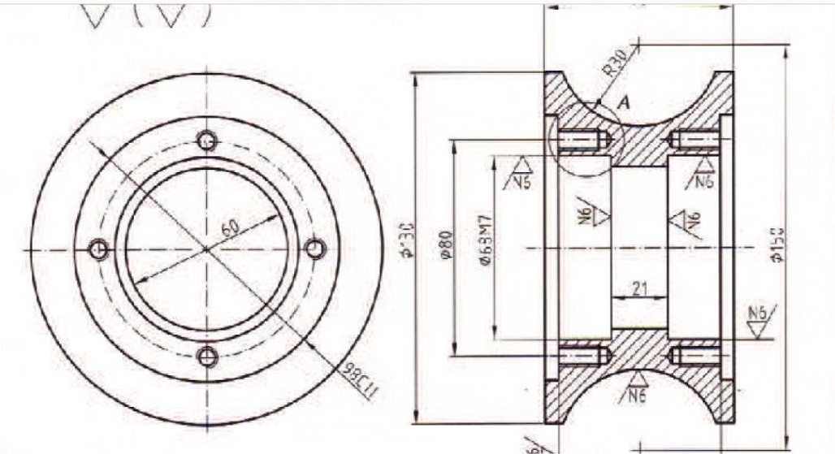
Tolerancias
Diseñar piezas y componentes para que encajen sin problemas. Minimiza el número de pasos de montaje complejos o manuales. Asegúrese de que se alineen, ajusten y conecten fácilmente. Esto reduce la posibilidad de errores durante el montaje.
El diseño de tolerancia adecuado es fundamental para garantizar que el producto se ajuste y funcione según lo previsto. Las tolerancias deben considerarse cuidadosamente para equilibrar la necesidad de precisión con el costo de fabricación
¿Cuánto es el mínimo de precisión requerida?
Crear piezas auto-alineantes.
Utilizar guías para alineación
Utilizar materiales flexibles en sus tolerancias.

Slide 8
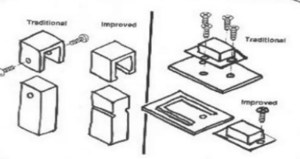
Ensamblaje
¿Cuánto tiempo tarda el usuario u operario en saber qué hacer?
Diseño de piezas que encajen entre si en lo posible establecer una jerarquía en las mismas, orientando a quien los ensamble para lograr un armado correcto.
DFA: Utilizado en el ciclo final del proceso de diseño.
Asimismo se pueden incorporar conceptos en etapas anteriores del diseño.
Reducir las interacciones creando sub-ensambles
Estandarizando y repitiendo componentes.
Incluir piezas con orientación
Facilitar puntos de acceso al ensamblaje.
Unificar partes cuando sea posible.

Slide 9
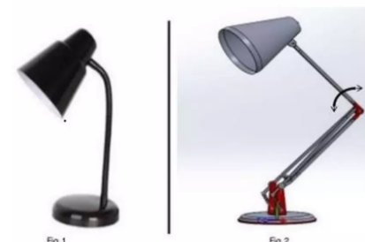
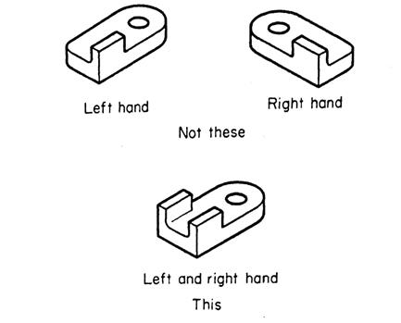
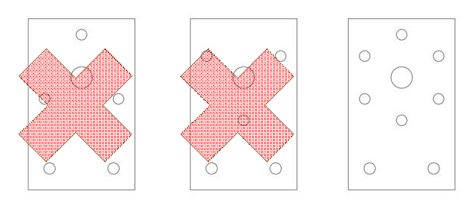
Estandarización
Rediseñar piezas para funcionar o conectar con componentes estándar.
Identificar las funciones que pueden ser realizadas por componentes estandarizados.
Siempre que sea posible utilizar piezas estándar.
Facilitar el ensamblaje utilizando el mismo tipo de pieza en todo el diseño.
Primero pensar una manera de eliminar la pieza o proceso, luego buscar una solución estandarizada.

